Slide 1
Урок 1 класса изобразительного отделения по дисциплине “Живопись”. Дата:11 мая 25 мая(понедельник) Преподаватель:Шестакова Ксения Александровна Тема: «Фигура человека» Самостоятельно составленный несложный натюрморт, выполненный акварелью на формате А3. Время выполнения по 3 часа 2 дня (6 часов). Краткое описание задания: План выполнения: 1)Изучение пропорций человека; 2)Выбор натурщика (родственника); 3)Постановка натурщика или посадка; 4)Выбор формата(вертикальный или горизонтальный); 5)Компоновка в формате человека, упрощёнными формами; 6)Прорисовка и построение особенностей натуры; 7)Начало работы акварелью с теневых частей; 8)От теневых частей переход к световым; 9)Работа над деталями. По каждому пункту плана сделать фотографии и отправить их педагогу, для выявления ошибок на том или ином этапе выполнения работы.

Slide 2
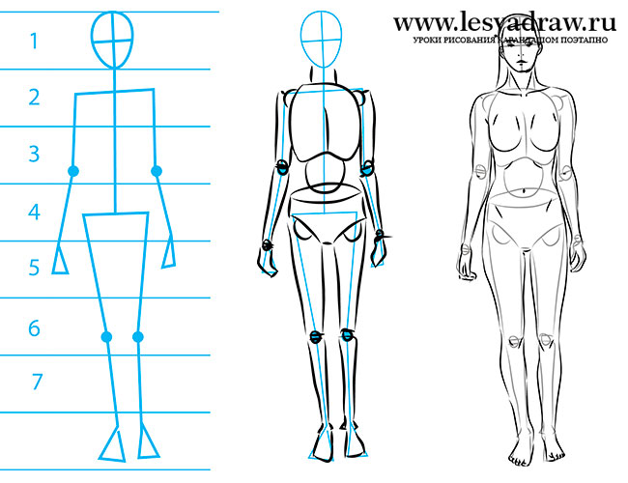

Slide 3
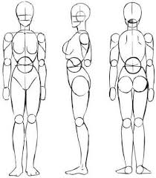
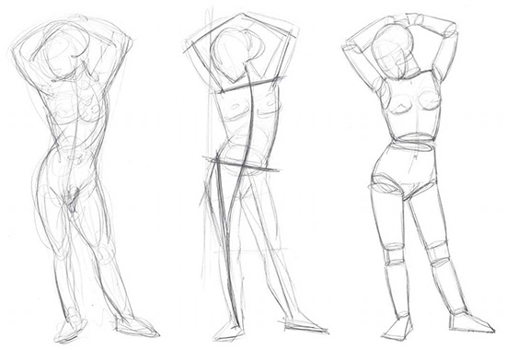

Slide 4
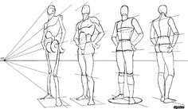

Slide 5
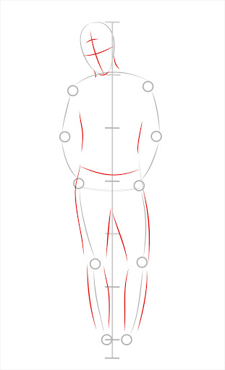
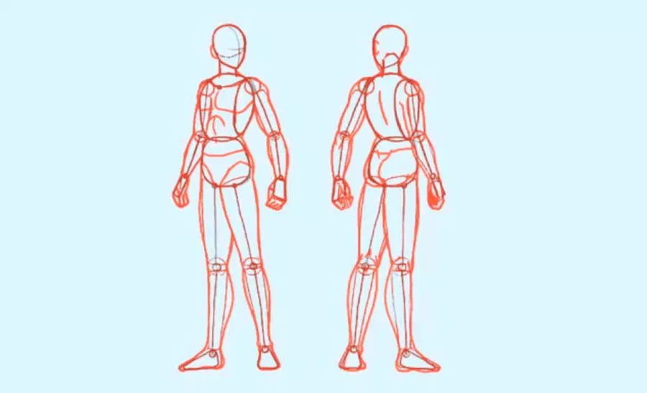

Slide 6
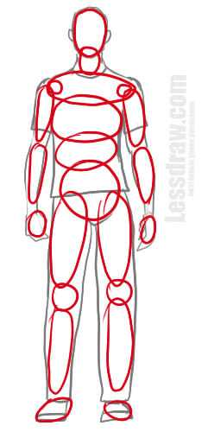
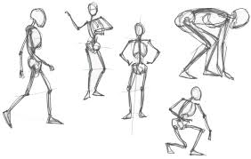

Slide 7
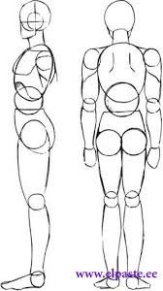
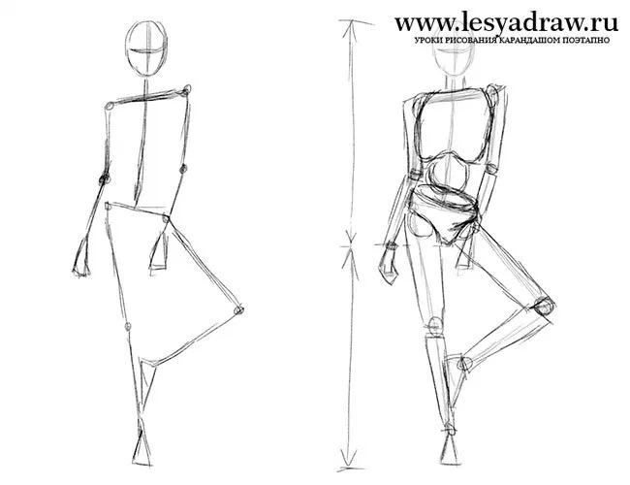

Slide 8
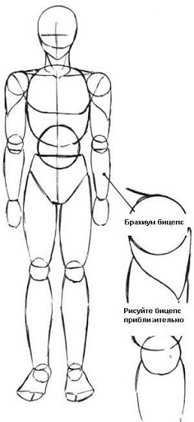
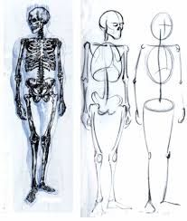

Slide 9
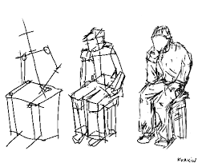
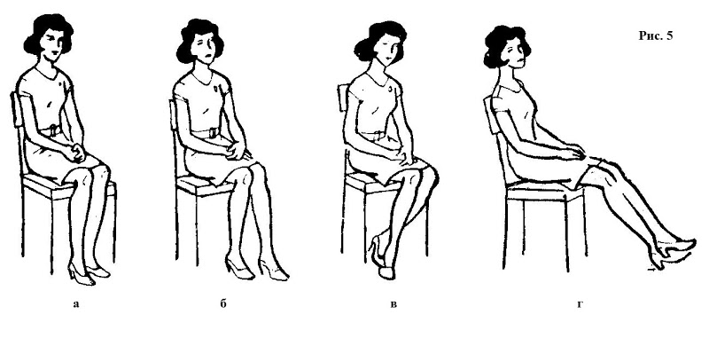

Slide 10
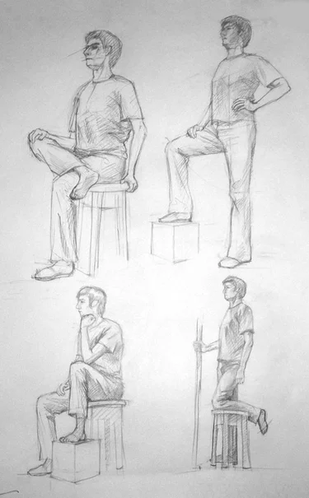
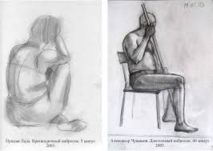

Slide 11
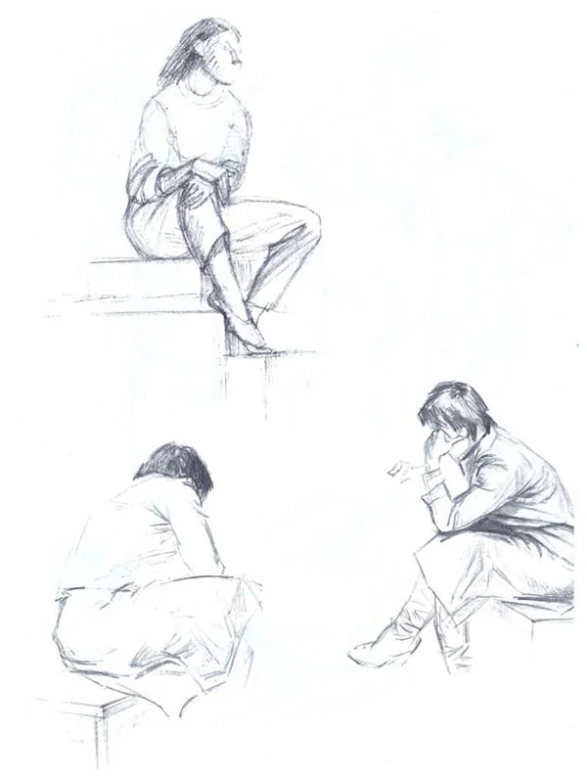
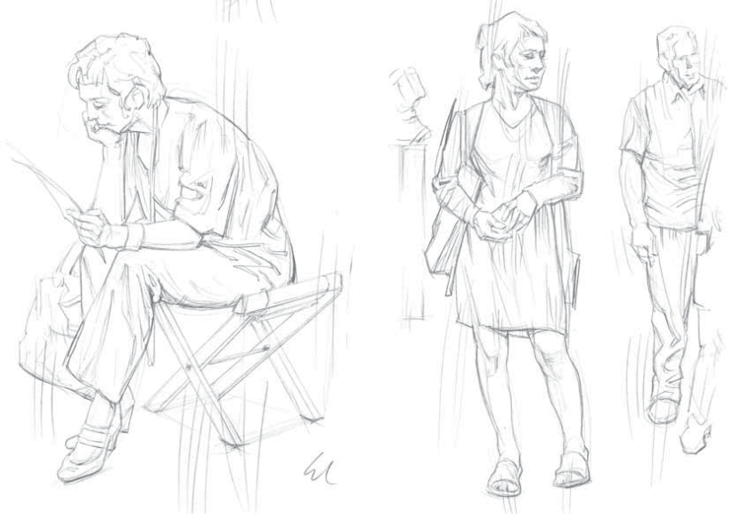

Slide 12
Для постановки натюрморта можно поставить или посадить на стул любого родственника.
Главное-это точно и долго измерять пропорции. За отправную точку нужно взять размер головы натурщика, а дальше путем сравнения уточнять размеры всех остальных частей тела.
Если будут вопросы по постановке, то сфотографируйте и отправьте фото преподавателю, который поможет выбрать и разместить натурщика в интерьере.

Slide 13
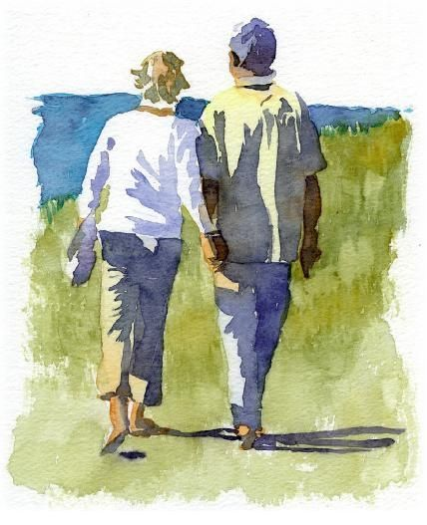
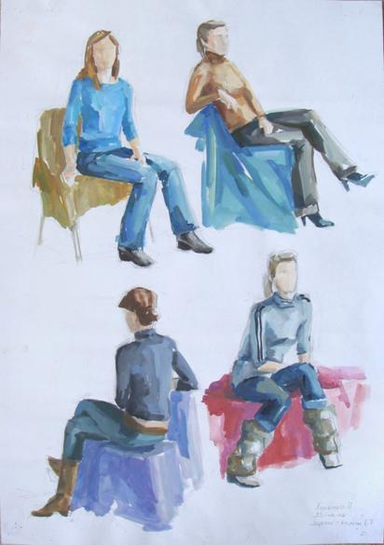
Примеры:

Slide 14
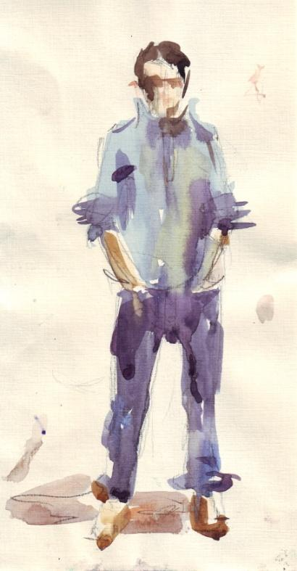
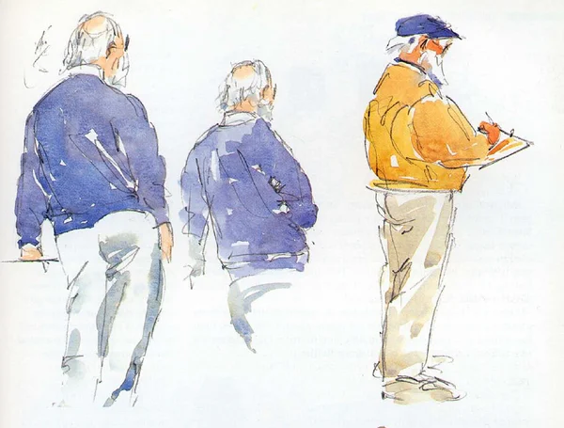

Slide 15
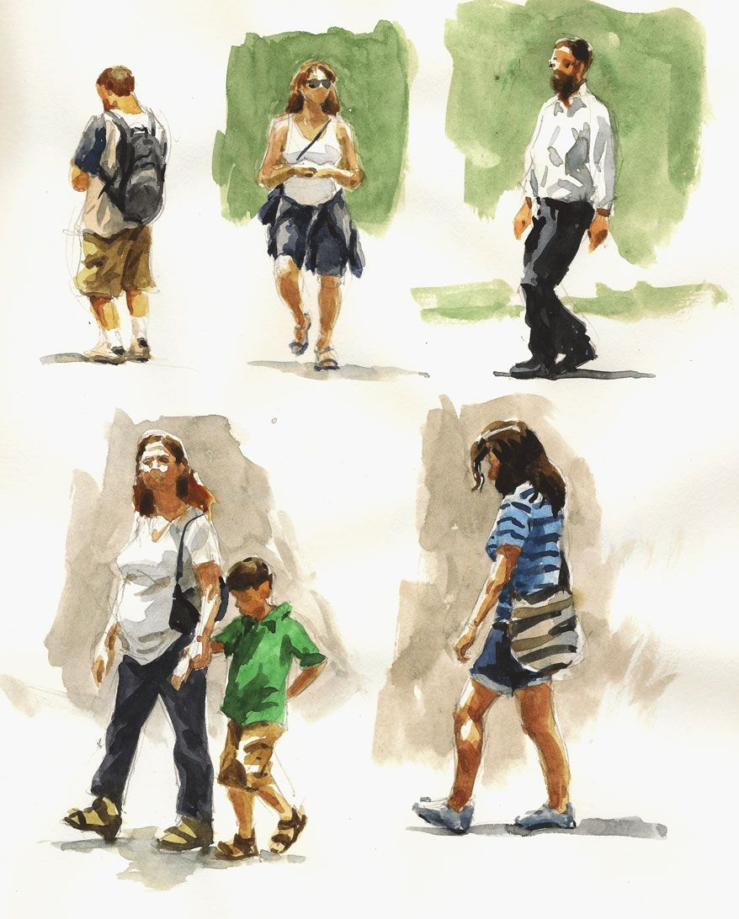
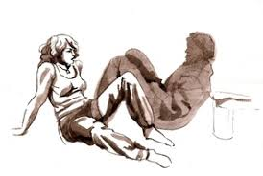

Slide 16
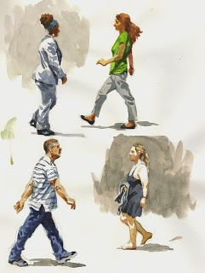
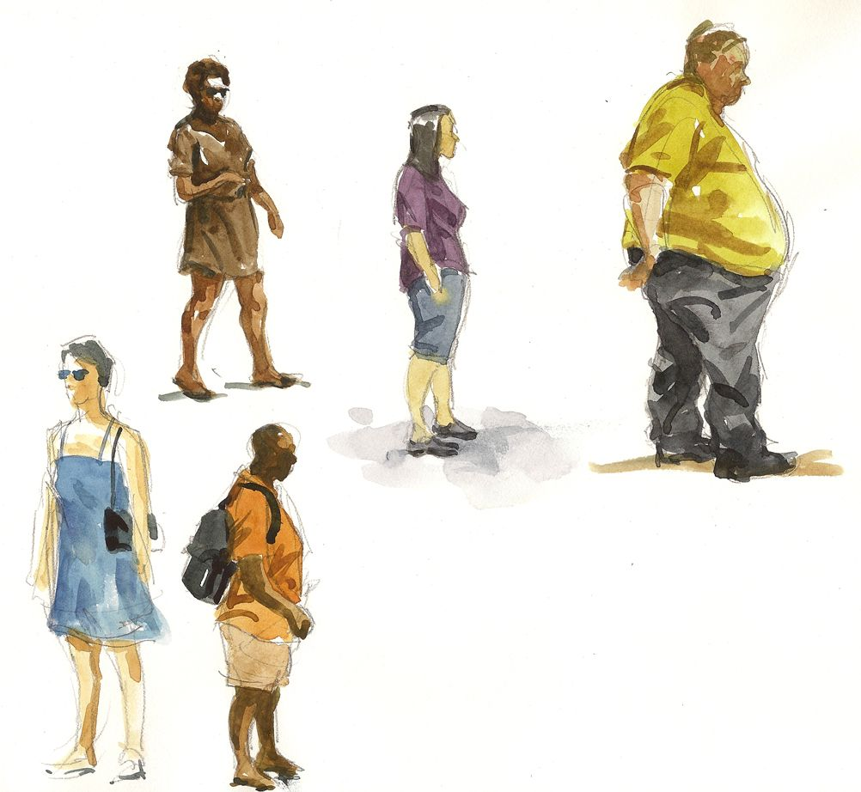

Slide 17
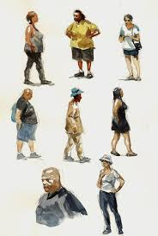
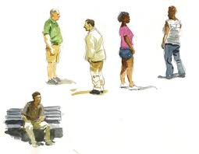

Slide 18
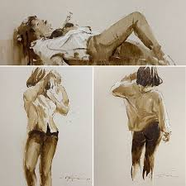
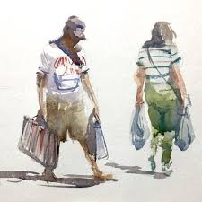

Slide 19
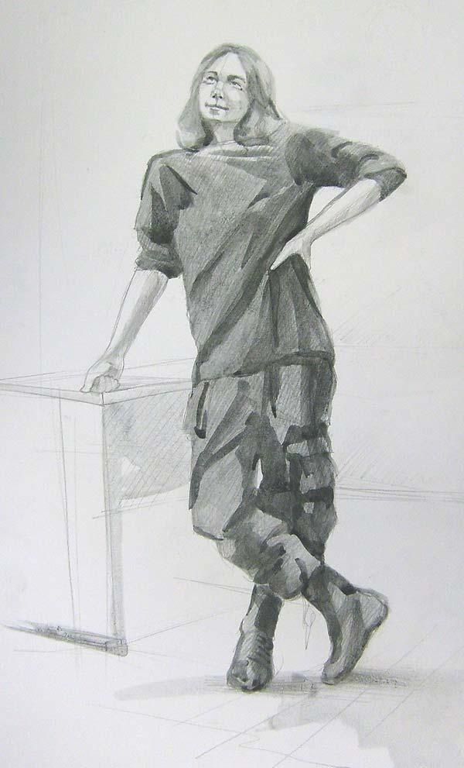
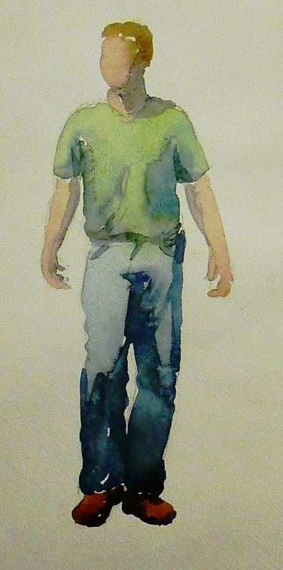
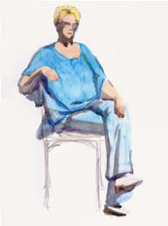

Slide 20
Контроль за выполнением задания, будет вести преподаватель, с помощью беседы ВКонтакте, куда обучающиеся будут присылать фото этапов работы над фигурой человека и задавать вопросы.
Обучающиеся должны серьезно отнестись к дистанционному обучению, потому что такое обучению обладает самостоятельным подходом у каждого ребенка. Позволяет почувствовать ответственность за поставку натюрморта.
За каждую работу ставится оценка.
После выполнения заданий будут сделаны коллажи с работами детей.

